Slide 1
PROYECTO ALGEBRA LINEAL
INTEGRANTES:
Diego Javier Trujillo García carnet: 1690-10-6032
JOSE MANUEL CHAVEZ MISS CARNET: 1690-20-6355

Slide 2
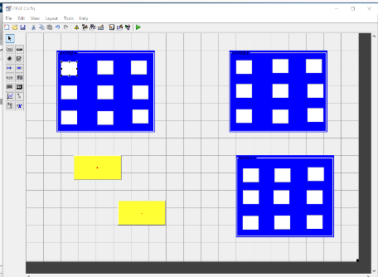

Slide 3
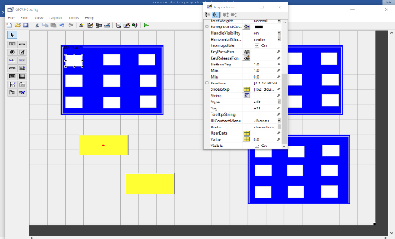

Slide 4
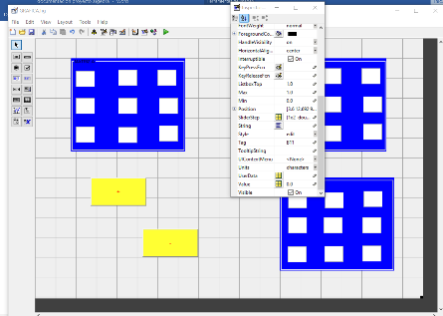

Slide 5
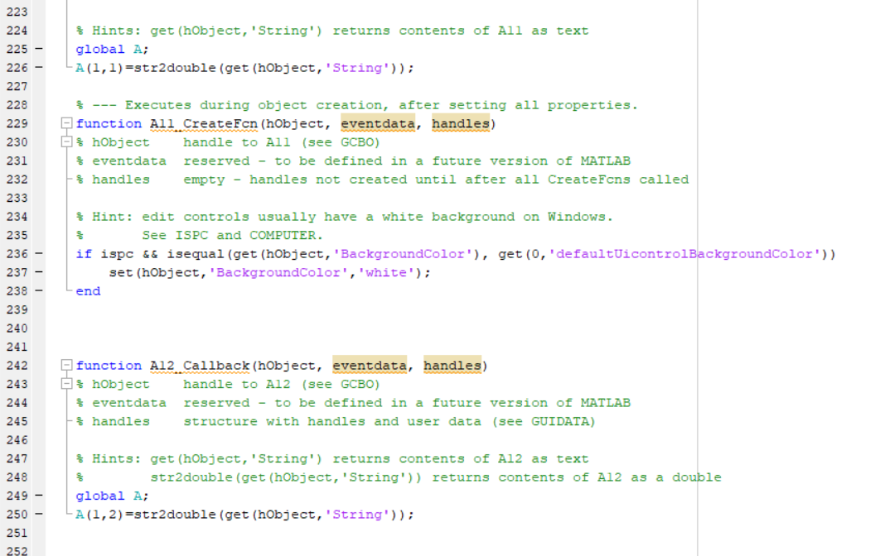

Slide 6
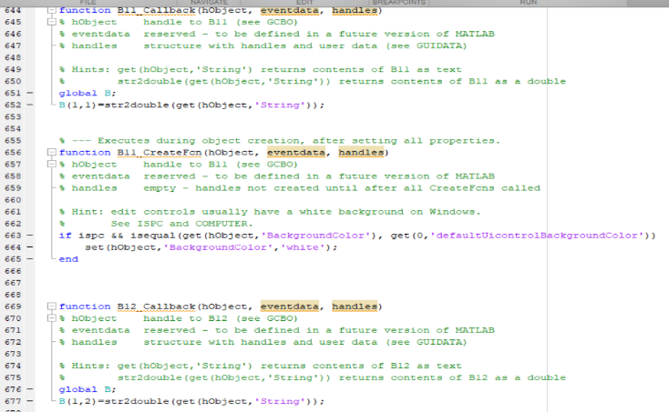

Slide 7
